Slide 1
Wahyu Pujiyono yywahyup@yahoo.com Tehnik Informatika Universitas Ahmad Dahlan
SEKUEN
Minggu II -- (40 menit)

Slide 2
Overview
Tantowi Yahya :
“urutkan kegiatan menggosok gigi dengan urutan yang benar : “
Ambil sikat gigi
Berkumur
Menyikat gigi
Ambil odol

Slide 3
Jawaban yang benar :
Tantowi Yahya :
“urutkan kegiatan menggosok gigi dengan urutan yang benar : “
Ambil sikat gigi
Ambil odol
Menyikat gigi
Berkumur

Slide 4
Apa akibatnya apabila urutan langkah tadi terbalik tidak sesuai dengan urutan yang benar ?

Slide 5
Kegiatan Sarapan
Ambil piring
Ambil nasi
Ambil lauk
Ambil sayur
Makan
Minum
Selesai

Slide 6
Apa perbedaan dari kasus 1 dan kasus 2 ?

Slide 7
SEKUEN
sederetan pernyataan-pernyataan yang urutan dan pelaksanaan eksekusinya runtut, yang lebih dahulu ditemukan (dibaca) akan dikerjakan (dieksekusi) lebih dulu
Bila urutan pernyataan dibalik, akan mempunyai makna yang berbeda

Slide 8
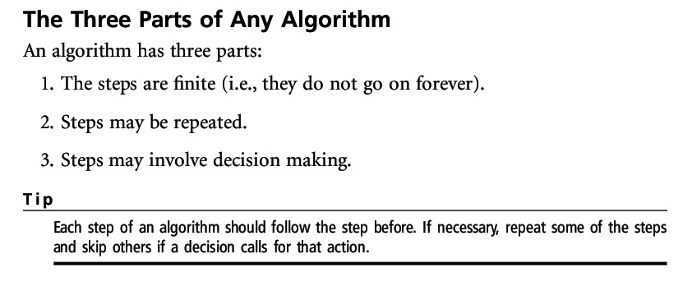

Slide 9
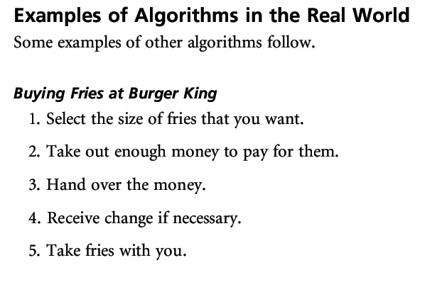

Slide 10
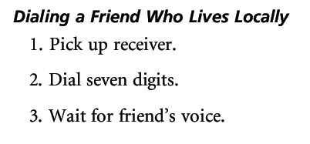
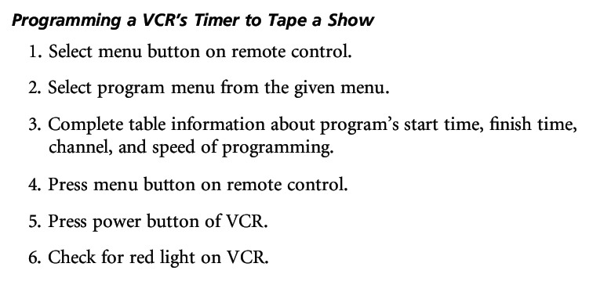

Slide 11
Operator Aritmetika
+ Addition 2 + 3 = 5
- Subtraction 7 – 3 = 4
* Multiplication 5 * 4 = 20
/ Division 12 / 3 = 4
^ Exponentiation 2 ^ 3 = 8
% Modulus 14 % 3 = 2

Slide 12
Hirarki Operasi
1: melakukan operasi di dalam tanda kurung (dari dalam ke luar jika lebih dari satu)
2: melakukan exponentiation
3: perkalian, pembagian, dan modulus dari kiri ke kanan (jika ada lebih dari satu)
4: penambahan dan pengurangan yang dari kiri ke kanan (jika ada lebih dari satu)

Slide 13
Hirarki Operasi (Contoh)
3 * (6 + 2) / 12 – (7 – 5) ^ 2 * 3 = ?
( ) first: = 3 * 8 / 12 – 2 ^ 2 * 3
^ next: = 3 * 8 / 12 – 4 * 3
Leftmost * next: = 24 / 12 – 4 * 3
Division next: = 2 – 4 * 3
Multiply next: = 2 – 12
Subtract last: = -10

Slide 14
Pemrograman

Slide 15
Kasus 2.1.
Hitunglah jumlah dari 3 buah bilangan bulat!
Analisis :
Input : misalkan a, b, c semua integer
Proses : jumlah ← a + b + c
Output : tulis (jumlah)

Slide 16
Algoritma 2.1

Slide 17
Flowchart 2.1
Start
Input
A, B, C
Jumlah = A+B+C
Cetak
Jumlah
End

Slide 18
Translasi 2.1

Slide 19
Kasus 2.2.
Buat algoritma dan program untuk mencari hasil kali dari dua buah bilangan !
Analisis :
Input : misalkan a, b semua integer
Proses : hasil ← a * b
Output : tulis (hasil)

Slide 20
Algoritma 2.2

Slide 21
Translasi 2.2

Slide 22
Kasus 2.3.
Buat algoritma dan program untuk menghitung konversi dari m ke cm dan inchi !
Analisis :
Input : misalkan m (mewakili meter)
Proses : 1 meter = 100 cm
1 inci = 2.54 cm
cm = m *100
inci = m*100/ 2.54
Output : tulis (cm, inci)

Slide 23
Algoritma 2.3

Slide 24
Translasi 2.3

Slide 25
Kasus 2.6
Setiap bilangan bulat selalu bisa ditulis dalam bentuk :
m = q.n + r
dengan n < m, q adalah kuosen dan r adalah residu (sisa).
Buatlah algoritma untuk merepresentasikan m dan dalam bentuk m = q.n + r. Sebagai contoh :
integer m = 73 dan n = 7 dapat ditulis sebagai 73 = 10x7 + 3, yaitu r = 3.

Slide 26
Analisis
Ingat ! Bila perlu buatlah contoh bilangan tertentu sehingga kita memperoleh gambaran bagaimana cara kerja (proses) yang akan dilakukan algoritma.
Input : n dan m (n < m),
Proses : Kuosen q menggunakan / (asal kedua operan integer), sedangkan r dapat diperoleh dengan menggunakan operator %.
Output : q dan r (disusun seperti yang diminta)

Slide 27
Algoritma 2.6

Slide 28
Translasi 2.6

Slide 29
Karakter dan String
Semua karakter yang Anda dapat mengetik di keyboard (lengkapnya ada pada daftar ASCII)
String adalah sederatan karakter.
Karakter adalah string dengan panjang 1

Slide 30
Gabungan String (Concatenation)
Mengambil dua string dan menggabungkannya untuk membuat string yang baru (hasil gabungan)
Operator Gabungan dilambangkan, dalam pseudocode, dengan tanda +
Contoh:
String1 = “Algoritma" dan string2 = “ Pemrograman"
maka pernyataan:
Set Gabungan = string1 + string2
hasilnya:
Gabungan = “Algoritma Pemrograman"

Slide 31
Ringkasan
Untuk membuat pernyataan penugasan yang benar, perhatikan urutan pengerjaan operator (presedensi operator)

Slide 32
Latihan (individu)
Buatlah algoritma dan program untuk mencari titik tengah sebuah garis yang ujung titiknya adalah A(x1,y1) dan B(x2,y2).
Buatlah algoritma dan program untuk memisahkan bilangan integer yang kurang dari 1000 menjadi komponen- komponennya. Sebagai contoh :
127 = 1 ratusan + 2 puluhan + 7 satuan
Buatlah algoritma dan program untuk menghitung determinan matriks berordo 2x2

Slide 33
Contoh I-P-O
Buatlah algoritma dan program untuk memisahkan bilangan integer yang kurang dari 1000 menjadi komponen- komponennya. Sebagai contoh :
127 = 1 ratusan + 2 puluhan + 7 satuan
Input : 127
Proses :
Untuk memperoleh 1 dari 127 kita gunakan operator div, yaitu
127 div 100 → 1
Operasi selanjutnya menghitung sisa, yaitu 27 → menggunakan operator modulo :
127 mod 100 → 27
Silahkan dilanjutkan …
Output : 1 ratusan + 2 puluhan + 7 satuan

Slide 34
Bahan Diskusi
Periksa buku tabungan salah satu anggota kelompok. Lakukan detail transaksi pengambilan uang tabungan termasuk detail isian dalam formulir transaksi. Pisahkan algoritma penulisan angka menjadi ejaan :
Misal anda mengambil uang sebesar 300.000 akan tertulis sebagai ‘Tiga ratus ribu rupiah”
Tulislah menggunakan huruf miring (italic) bila pernyataan tertentu boleh berada pada deretan lain. Sementara urutan yang HARUS berada pada urutan tertentu tulis dalam huruf tegak (biasa)

Slide 35
Raptor
Kajilah buku 2, algoritma 2.1, hal. 64 tentang memindah nilai 2 variabel. Buatlah tahapan-tahapan dari mengerti masalah sampai dengan membuat program C++
Untuk algoritma, buatlah menggunakan Raptor

Slide 36
Minggu III : KONTROL PROGRAM
Pernyataan kondisional :
if (ekspresi) aksi;
if (ekspresi) aksi1; else aksi2;
Operator Relasional
Tabel Kebenaran Operator Or dan AND
Gambar Flowchart terkait (Raptor)

Slide 37
Setelah mengikuti kuliah mahasiswa bisa :
Menyusun algoritma
Menulis standar algoritma
Membuat flowchart
Mengimplementasikannya dalam C++
Buatlah refleksi tentang pemahaman materi sekuen dalam blog anda

